Slide 1

Trường Đại Học FPT Đà Nẵng
Final report – DWB301
Thuyết trình bởi Nhóm 4

Slide 2
Xin chào, các bạn cùng lớp!
Chúng tôi là Nhóm 4!

Slide 3






Gặp gỡ Nhóm
Hoài Bão
Huy Hoàng
Văn Bôn
Đình Hiếu
Xuân Hiếu
Leader
Team member
Team member
Team member
Team member

Slide 4

Mục tiêu
DATA and METADATA
ETL Report and export data
data has star schema
ETL and ETL star schema
OLAP Report, Pivot and MDX
Excel: including Pivot table và chart
>=5 queries

Slide 5
Khái niệm chính
ETL
OLAP
MDX
ETL là tên viết tắt của Extract, Transform và Load
ETL là những luồng từ “nguồn” tới ”đích”. Trong quá trình ETL, engine chuyển đổi sẽ xử lý mọi thay đổi dữ liệu.
OLAP là viết tắt của On-line analytical processing. Một hệ thống OLAP được dùng để phân tích dữ liệu một cách hiệu quả.
MDX là ngôn ngữ truy vấn cho cube. Bạn có thể xây dựng các truy vấn MDX theo cách thủ công khi nhập dữ liệu từ khối Analysis Services.

Slide 6


1 Data
Tổng quan
Nhóm quyết định lấy data từ doanh số bán xe đạp của một của hàng bán xe đạp và phụ kiện

Slide 7
2 Metadata
Tổng quan
Source: Link
Target: Fluctuation and trend
Reality: True
User: Administrator, Economic analyst

Slide 8
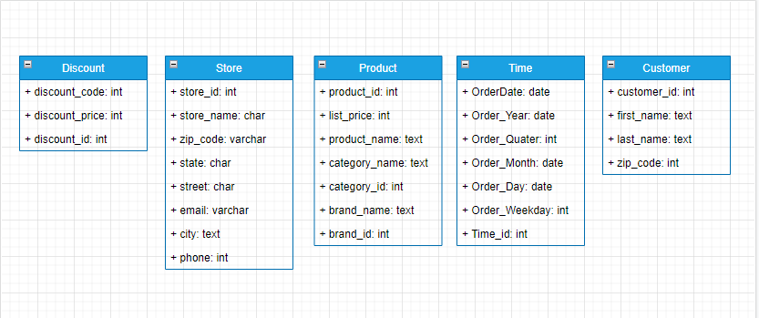
2 Metadata

Slide 9
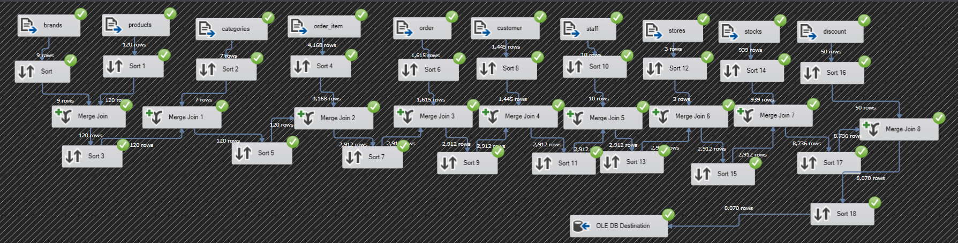
2.1 ETL

Slide 10
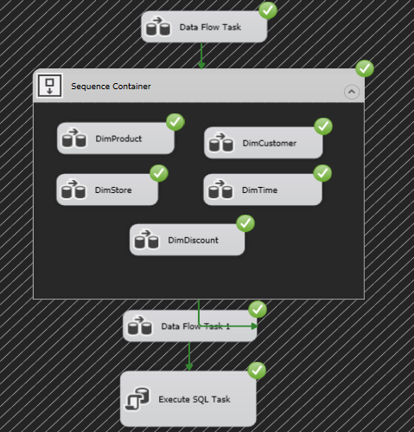
2.2 ETL to Star

Slide 11
3.1 OLAP
Category
Store
Brand

Slide 12
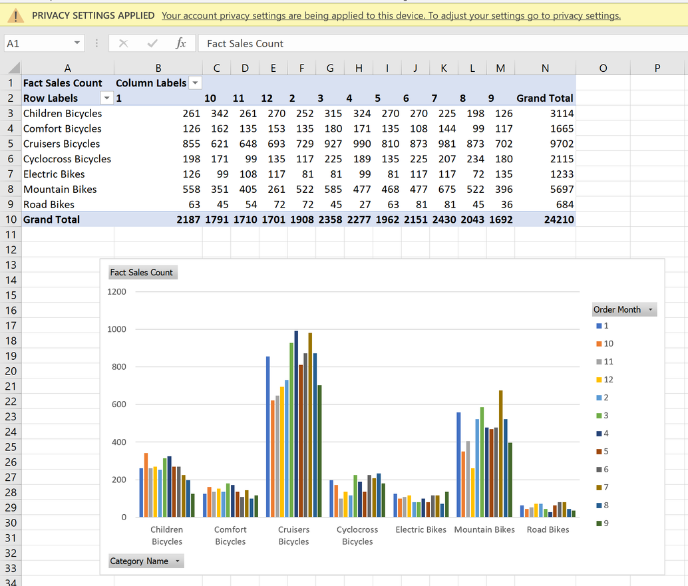
3.2 Pivot table and chart
Category

Slide 13
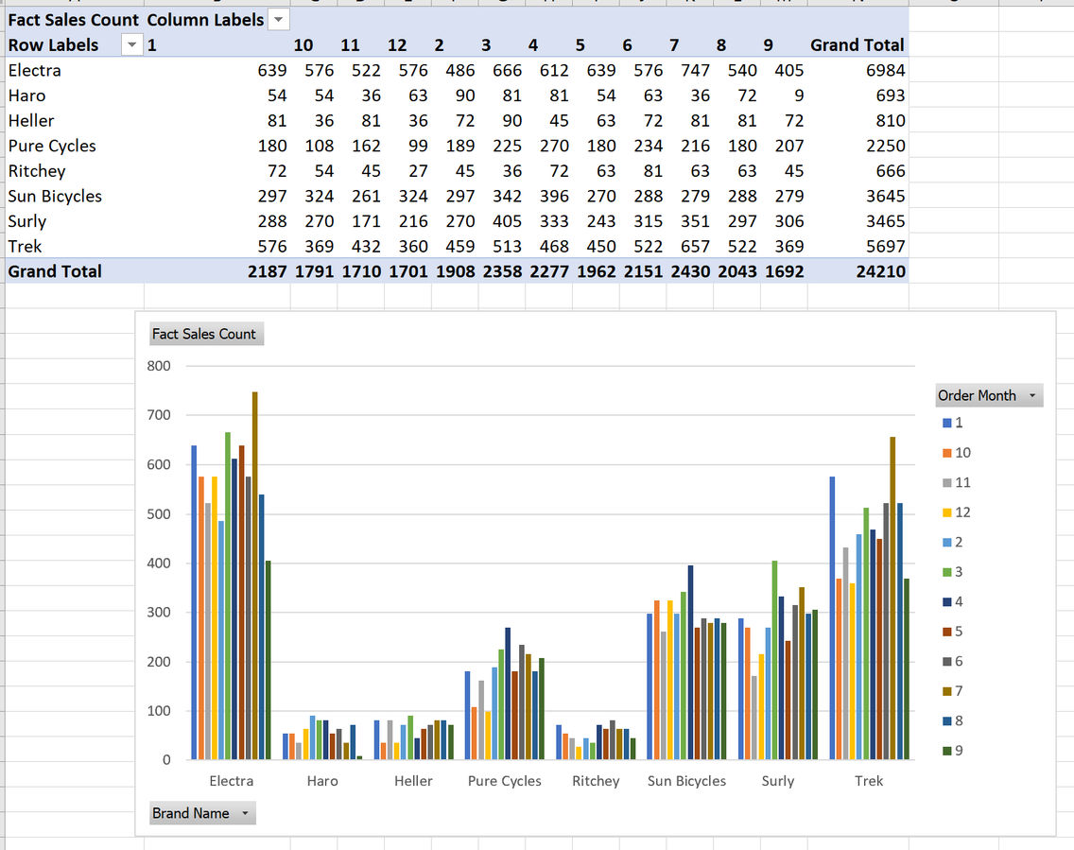
3.2 Pivot table and chart
Brand

Slide 14
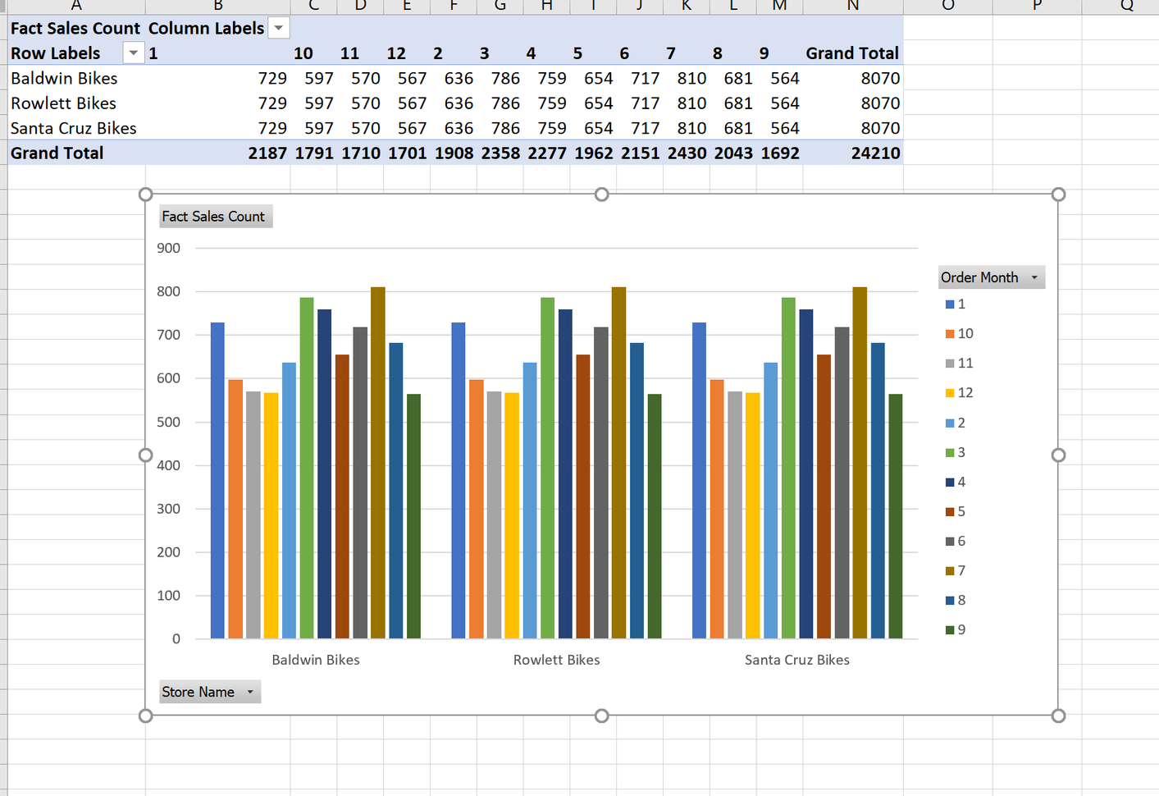
3.2 Pivot table and chart
Store

Slide 15
Xin cảm ơn!
Các bạn có bất kỳ câu hỏi nào cho chúng tôi không?

